Slide 1
ANÁLISIS DE REINGRESOS HOSPITALARIOS DURANTE EL AÑO 2021
Fole Vázquez, D., López León, A., Cruz Rueda, J.J. Hospital Universitario Torrecárdenas (Almería)
Introducción:
Los reingresos hospitalarios constituyen un problema económico y en cuanto a morbi-mortalidad, además de ser un indicador de calidad asistencial. Nuestro objetivo fue analizar las características de los pacientes ingresados inicialmente en nuestro servicio que reingresan en el periodo de un año.
Material y métodos:
Estudio descriptivo y retrospectivo en el que se incluyeron 33 pacientes con ingreso inicial en la UGC de Neumología, que reingresaron entre los meses de enero y junio de 2021. Se analizaron datos demográficos, pluripatología, problemática social, tiempo hasta reingreso, servicio de reingreso inicial, diagnóstico al reingreso y se realizó una valoración global de la adecuación del ingreso.

Slide 2
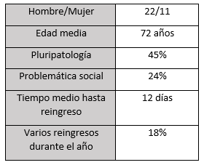
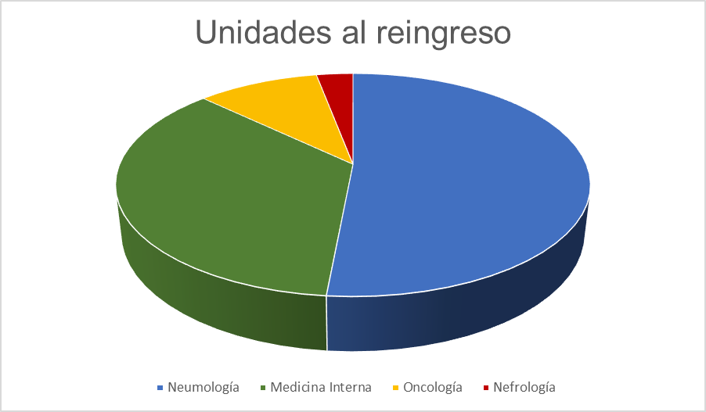
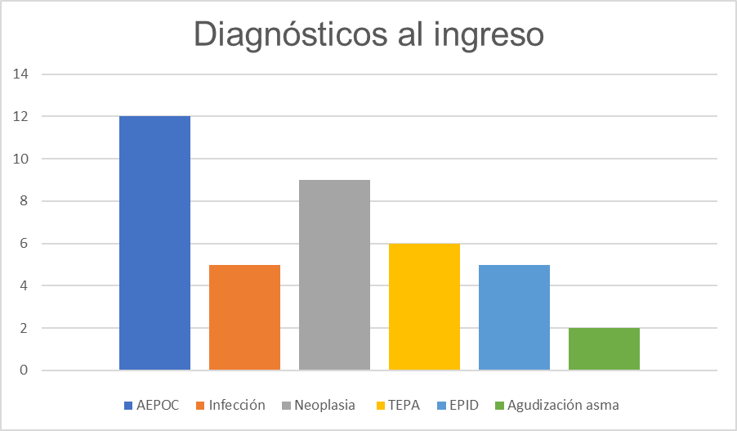
Resultados:
Conclusiones:
Las principales causas de reingreso en nuestro servicio fueron agudización de EPOC y patología neoplásica
La pluripatología y la problemática social son factores que contribuyen a aumentar el número de reingresos
Casi en la mitad de los casos la unidad de reingreso es diferente a la inicial
Sería conveniente plantearse la necesidad de cambiar la definición actual de reingreso

